Slide 1
Минобрнауки России
Федеральное государственное бюджетное образовательное учреждение высшего образования Санкт-Петербургский государственный технологический институт (Технический университет)
Направление подготовки: 09.03.01 “Информатика и вычислительная техника”
Направленность образовательной программы: “Информатика и вычислительная техника”
Факультет информационных технологий и управления
Кафедра систем автоматизированного проектирования и управления
Дисциплина: «Правовые основы информатики»
Законодательство РФ о защите детей: безопасность, СМИ, Интернет.
Студент 424 группы | Середенко У.Р.
Руководитель | Кузнецова Г.В.
Санкт-Петербург
2025

Slide 2
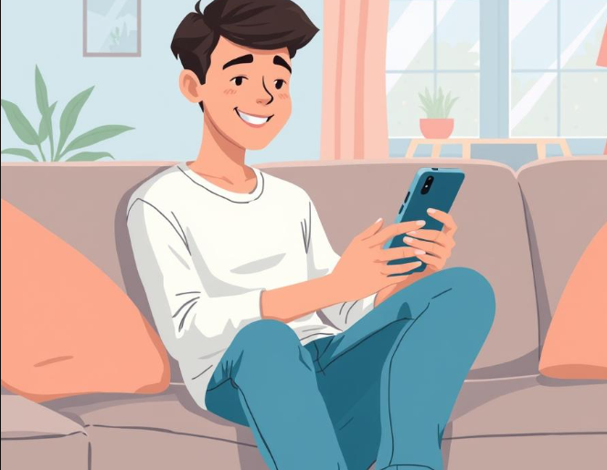
Законодательство РФ о защите детей: безопасность, СМИ, Интернет.
Введение в проблему
В условиях стремительного развития информационных технологий особую важность приобретает вопрос защиты несовершеннолетних в медиапространстве. Дети и подростки — наиболее уязвимая категория пользователей Интернета и СМИ. Наряду с этим, медиа и Интернет могут быть мощными инструментами образования, социализации, при условии наличия эффективных механизмов регулирования.
Государство же несёт ответственность за обеспечение безопасной информационной среды для подрастающего поколения.

Slide 3
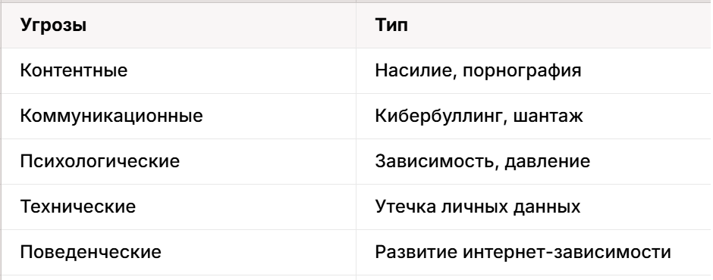
Угрозы в информационной среде
Основные виды угроз для детей в медиапространстве:
Информационная среда включает ТВ, интернет и соцсети. Несмотря на образовательный и развивающий потенциал, информационная среда таит в себе множество рисков, особенно для несовершеннолетних.
Право ребенка на защиту реализуется через ограничение доступа и надзор за СМИ. Эффективная правовая система должна гибко реагировать на новые угрозы.

Slide 4

Международно-правовые нормы в сфере защиты детей
Законодательство РФ формируется с учетом международных стандартов.
Международное сообщество создает единые стандарты защиты детей:
Конвенция ООН о правах ребёнка (1989 г.).
Комментарий ООН № 25 (2021).
Европейская конвенция (1950).
Конвенция Совета Европы о киберпреступности (2001).
Эти нормы - ориентир для формирования и совершенствования национального законодательства.

Slide 5

Право на защиту в медиасреде
______________________________
Защита от вредной информации — базовое право ребёнка.
Оно реализуется через ограничение доступа к деструктивному контенту, фильтрацию контента, надзор за СМИ, обучение детей и родителей.
Право ребёнка на защиту от информационной угрозы предусмотрено:
  Конституцией РФ (ст. 38, 43, 44)
  Семейным кодексом РФ
  Закон «Об основных гарантиях прав ребёнка в РФ»

Slide 6

Закон о защите детей от вредной информации
Главный закон, регулирующий защиту детей в медиапространстве — Федеральный закон № 436-ФЗ от 29 декабря 2010 года «О защите детей от информации, причиняющей вред их здоровью и развитию».
Информация делится на категории: допустимая для всех, 6+, 12+, 16+ и 18+ (запрещена для детей).
Создаются специальные ограничения и маркировка для книг, фильмов, сайтов и игр.
Важно: если информация может навредить ребёнку, она не должна быть ему доступна. За это несут ответственность те, кто распространяет контент: СМИ, блогеры, производители игр, владельцы сайтов.

Slide 7
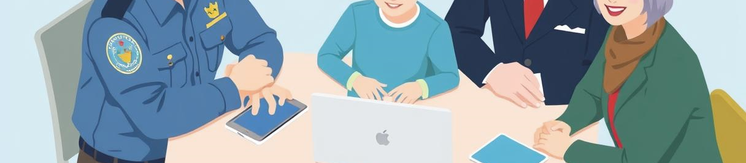
Ответственные органы и исполнение закона
Ответственные органы и исполнение закона
Роскомнадзор контролирует интернет и СМИ, блокирует опасные сайты.
Прокуратура проверяет школы, библиотеки и детские учреждения.
Министерство просвещения обучает детей безопасному поведению в сети.
Также важную роль играют:
Педагоги и родители — должны объяснять, что такое вредная информация.
Разработчики и IT-компании — должны предусматривать защиту детей на своих платформах.

Slide 8
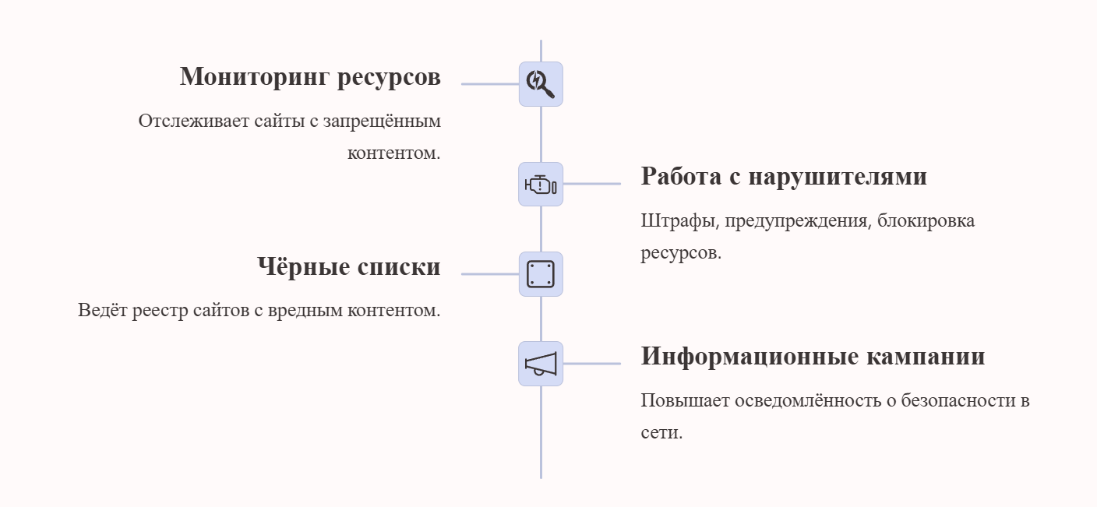
Роль Роскомнадзора

Slide 9
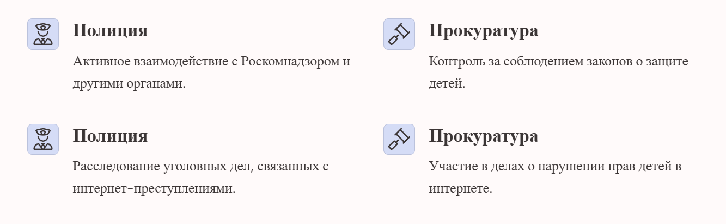
Роль прокуратуры и полиции

Slide 10
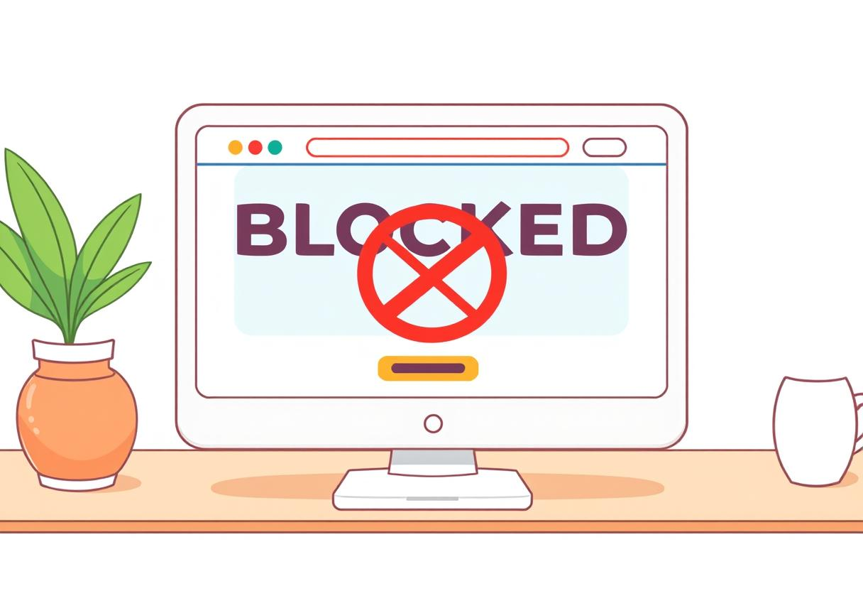
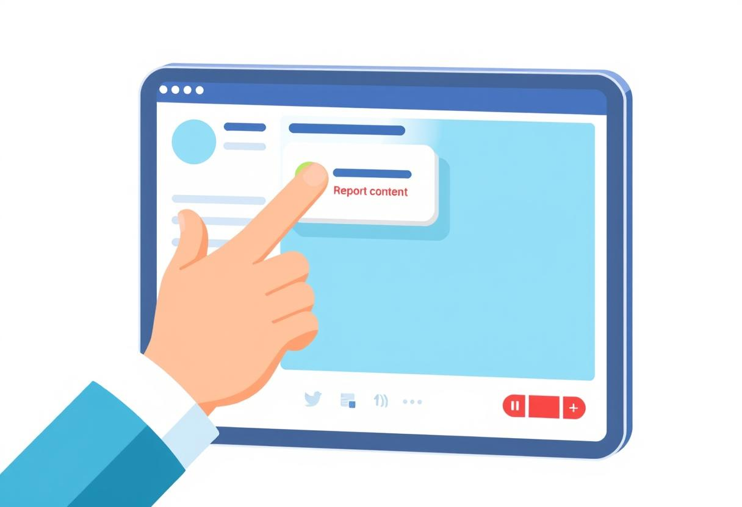
Борьба с опасным контентом в
интернете
С 2012 года действует "чёрный список сайтов" — это реестр интернет-ресурсов, на которых размещён запрещённый для детей контент.
Любой человек может пожаловаться на такой сайт через специальную форму на сайте Роскомнадзора. Если информация действительно угрожает детям, сайт блокируется. Также закон предусматривает предупреждения и штрафы для тех, кто нарушает правила.

Slide 11
Ограничения и свобода: где грань?
Очень важно находить баланс между защитой ребёнка и его правом на доступ к информации. Иногда возникают споры: что считать вредной информацией, а что — правом на свободу слова? Например, подростки хотят знать о психическом здоровье, но не вся информация на эту тему подходит для младших детей.
______________________
В таких случаях специалисты, психологи и юристы должны совместно решать, как подавать информацию правильно. Закон помогает, но многое зависит от конкретной ситуации и возраста ребёнка.
________________

Slide 12
Роль образовательных и социальных
институтов
Образовательные учреждения:
Социальные институты и организации:
Центры психологической помощи: важно, чтобы детям была доступна поддержка, если они сталкиваются с агрессией или травлей в интернете.
Общественные организации: различные НКО также занимаются профилактикой угроз в интернете.
Программы профилактики и защиты: существуют программы, направленные на предупреждение вовлечения детей в экстремистскую деятельность.
Просвещение детей: в школах проводят уроки по безопасности в интернете.
Родительские собрания: в школах часто проходят встречи с родителями, где обсуждают вопросы безопасного интернета.
Программы и курсы: в рамках образовательных учреждений могут проводиться курсы по медиабезопасности и информационным технологиям.

Slide 13
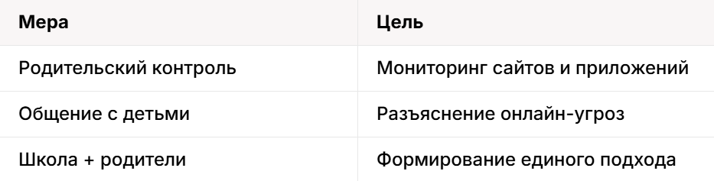
Роль родительского
контроля
Важной частью реализации законодательства является не только контроль со стороны государства и образовательных и социальных институтов, но и участие семьи.

Slide 14
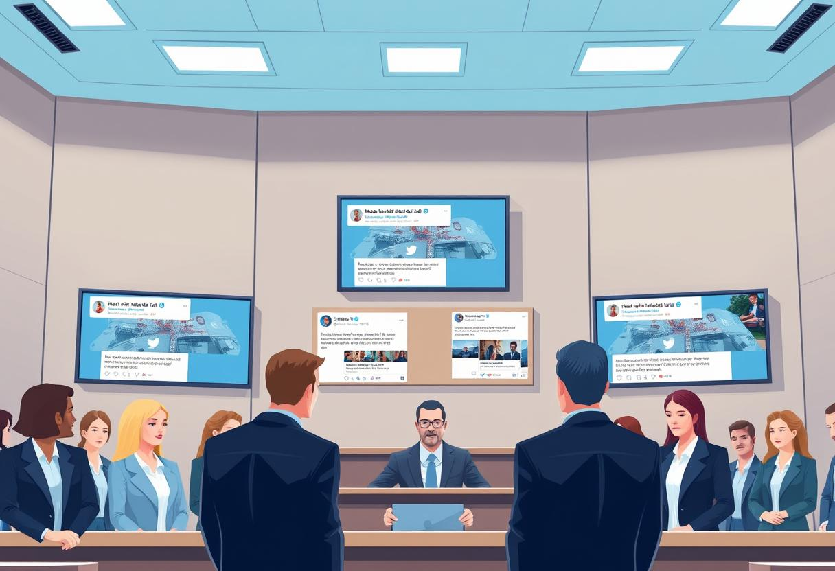
Анализ судебной
практики
Судебная практика играет ключевую роль в применении законов о защите детей от вредной информации, определяя, как они работают в конкретных ситуациях.
В России уже есть решения по делам о блокировке опасных сайтов, распространении детской порнографии и ответственности за вредоносный онлайн-контент.
Примеры судебных решений:
1. Обязание Роскомнадзора блокировать сайты с насилием и порнографией.
2. Наказания соцсетей за несоблюдение законов о защите детей.
Основная задача судов — принять решение, которое будет способствовать не только наказанию нарушителей, но и созданию прецедента, чтобы другие не повторяли ошибки.

Slide 15
Изучение реальных
примеров
Чтобы лучше понять, как работает закон в жизни, важно рассмотреть конкретные ситуации из практики.
📌 Блокировка опасного контента:
Суд запретил группу в соцсети с призывами к насилию среди подростков. Сеть обязали удалить её и усилить модерацию.
📌 Онлайн-груминг:
Взрослый выдавал себя за подростка и убеждал ребёнка участвовать в опасных заданиях, угрожая разглашением личной информации.. Его осудили, сайт — заблокировали.
📌 Утечка данных:
Сеть не защитила личные данные несовершеннолетних. Суд обязал выплатить компенсацию и усилить безопасность.
Эти примеры показывают, как суды защищают детей и применяют закон в цифровой среде.

Slide 16
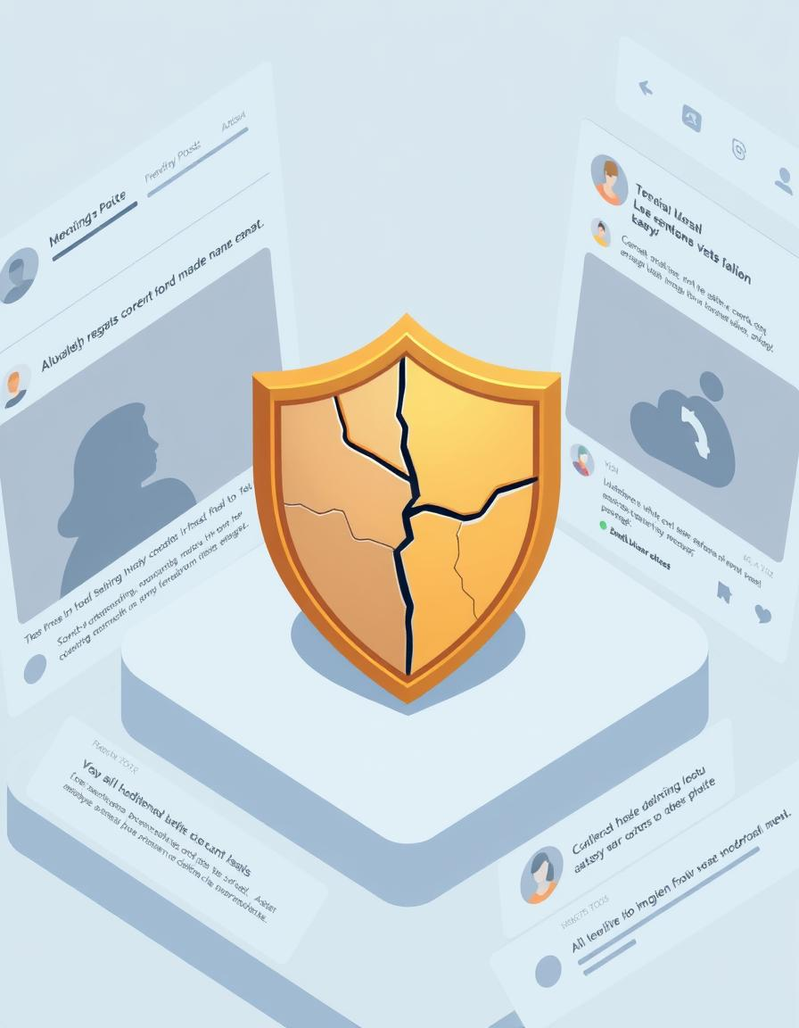
Недостатки
существующего
регулирования
_____________________________
1. Недостаточная эффективность блокировки контента — существует проблема с тем, что не все вредоносные сайты удаётся заблокировать в кратчайшие сроки.
2. Ограниченная доступность информации —в некоторых случаях образовательные учреждения и родительские сообщества не получают достаточной информации о новых угрозах.
3. Регулированием цифровых платформ — многие цифровые платформы не всегда соблюдают требования российского законодательства.
4. Юридическая ответственность— законодательство не всегда чётко прописывает ответственность всех участников.

Slide 17
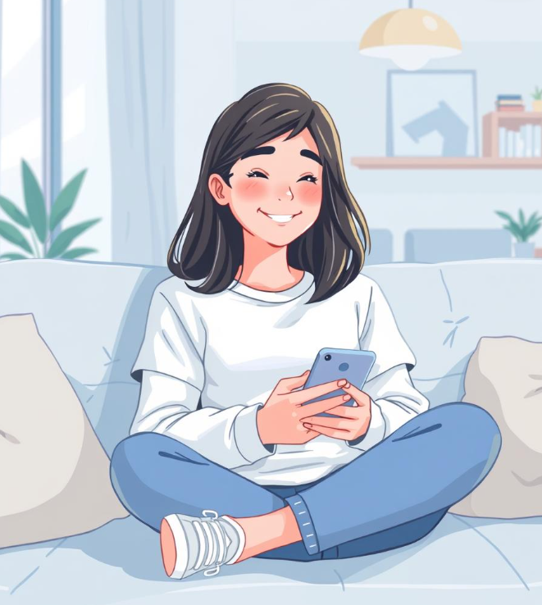
Проблема контроля
соцсетей
1. Анонимность
Анонимность позволяет скрываться за фальшивыми профилями. Это затрудняет выявление распространителей опасного контента.
2. Отсутствие контроля
Не все соцсети тщательно проверяют контент пользователей. Это приводит к доступности опасного контента для детей.
3. Вредные тренды
Соцсети – источник вредных трендов, таких как опасные игры. Дети становятся частью сообществ без ведома родителей.
4. Возрастная маркировка
Не хватает чёткой возрастной маркировки контента. Дети сталкиваются с насилием и агрессией.

Slide 18
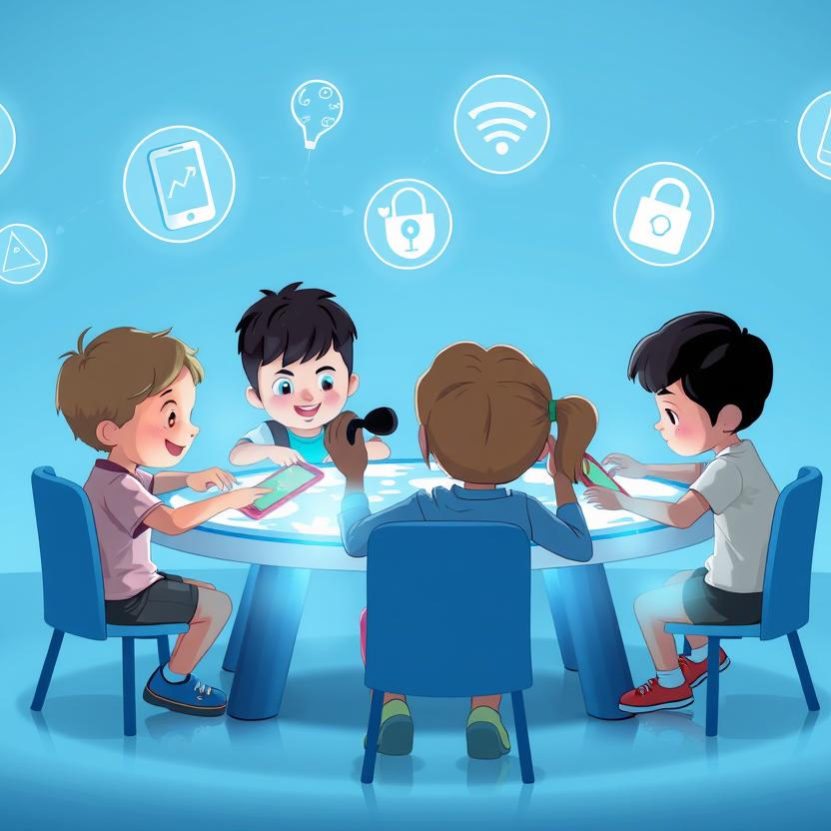
Пути улучшения
Усилить контроль над социальными сетями.
Развивать цифровую грамотность.
Внедрить новые технологии для мониторинга контента.
Создать новые законы для регулирования интернет-культуры.
Укрепить международное сотрудничество.

Slide 19

Выводы и перспективы
Российское законодательство в сфере защиты детей от вредной информации активно развивается. Однако проблемы все еще остаются.
Из-за быстрого развития интернета обеспечение реальной безопасности детей в интернете требует синергии всех участников — государства, частных компаний и общества в целом.
Перспективы совершенствования законодательства и практики в области защиты детей от вредной информации направлены на более глубокую интеграцию новых технологий в процесс мониторинга и контроля.

Slide 20
Спасибо за
внимание!

